Slide 1



CHÀO MỪNG CÁC EM
ĐẾN VỚI TIẾT HỌC
NGÀY HÔM NAY!

Slide 2

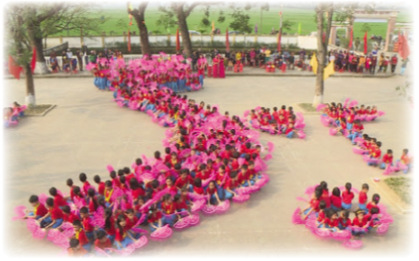
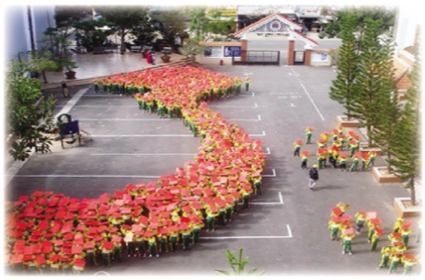
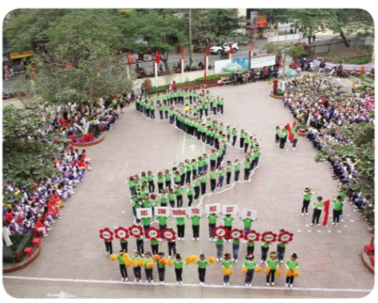


KHỞI ĐỘNG
Hình ảnh buổi lễ chào cờ dưới đây có gì đặc biệt?

Slide 3
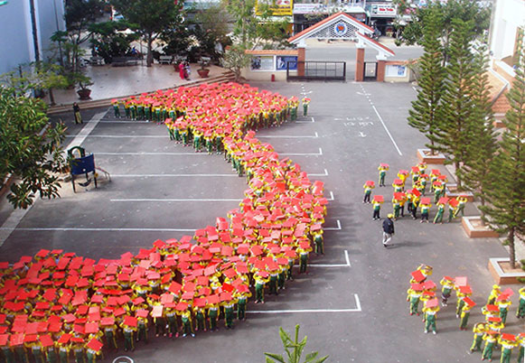

KHỞI ĐỘNG
Trong buổi lễ chào cờ, các bạn học sinh đã xếp thành hình bản đồ Việt Nam.

Slide 4




BÀI ĐỌC 2:
LỄ CHÀO CỜ ĐẶC BIỆT

Slide 5

HĐ 1: Đọc thành tiếng
Giọng đọc trong bài:
Giọng đọc thong thả, trang trọng.
Nhấn giọng gây ấn tượng ở những từ ngữ gợi cảm, gợi tả.
Giọng đọc chậm rãi ở câu cuối.

Slide 6



GIẢI THÍCH TỪ KHÓ
Quần đảo
Một nhóm các quần đảo ở gần nhau
Giai điệu
Âm thanh nhịp điệu của bài hát
Hào hùng
Mạnh mẽ và sôi nổi
Thiêng liêng
Cao quý được coi trọng

Slide 7
CÁCH NGẮT NGHỈ MỘT SỐ CÂU
Khi nhạc nền Quốc ca vang lên, / tất cả học sinh / và thầy cô đều hướng về lá Quốc kì thiêng liêng, hát vang giai điệu hào hùng của bài hát.
Buổi lễ đã để lại ấn tượng khó quên trong lòng các bạn nhỏ.

Slide 8
HĐ 2: Đọc hiểu
Làm việc nhóm 4
Lễ chào cờ của trường Tiểu học Cát Bi được tổ chức nhằm mục đích gì?
Chi tiết nào cho thấy lễ chào cờ đó rất đặc biệt?
Theo em, vì sao buổi lễ chào cờ đó để lại ấn tượng khó quên đối với các bạn học sinh?
Dựa vào hình minh họa trong bài đọc, hãy kể thêm tên một số trường tổ chức lễ chào cờ đặc biệt hướng về biển, đảo.

Slide 9

1. Lễ chào cờ của trường Tiểu học Cát Bi được tổ chức nhằm mục đích gì?
Lễ chào cờ của trường Tiểu học Cát Bi được tổ chức nhằm thể hiện ý thức hướng về biển đảo, bảo vệ biển đảo quê hương.

Slide 10

2. Chi tiết nào cho thấy lễ chào cờ đó rất đặc biệt?
Học sinh của trường xếp thành hình bản đồ Việt Nam với 2 quần đảo: Trường Sa và Hoàng Sa.

Slide 11
Đảo Hoàng Sa và Trường Sa thuộc tỉnh, thành phố nào?
Đảo Hoàng Sa trực thuộc thành phố Đà Nẵng và Đảo Trường Sa trực thuộc tỉnh Khánh Hoà.

Slide 12
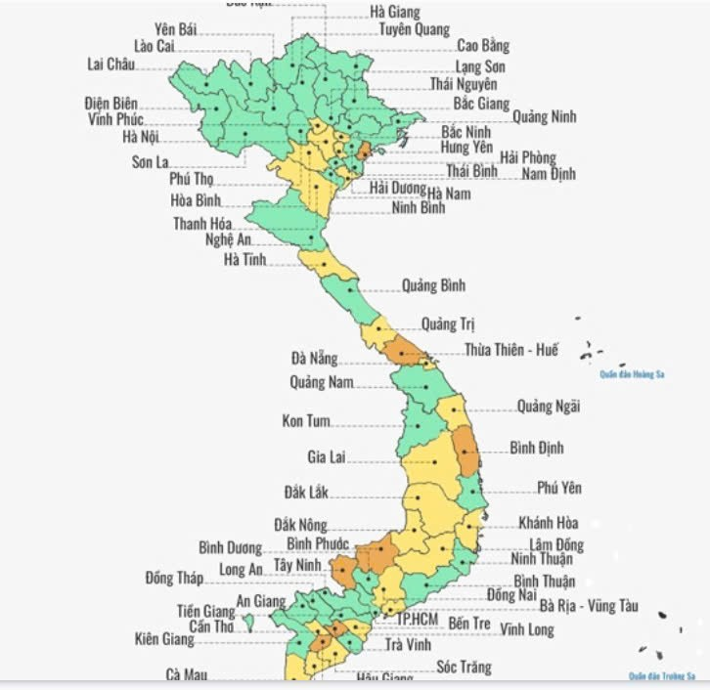
*GDQPAN:
Quần đảo Hoàng Sa và Trường Sa là của Việt Nam.
Em sẽ làm gì để bảo vệ biển đảo Việt Nam?
=>GV chốt:Các em hãy tích cực tham gia, hưởng ứng các phong trào bảo vệ chủ quyền biển đảo, ví dụ như: “Vì Trường Sa thân yêu”, “Góp đá xây Trường Sa”, “Tuổi trẻ hướng về biển, đảo của Tổ quốc”…

Slide 13
*GDQPAN:
Quần đảo Hoàng Sa và Trường Sa là của Việt Nam.
Em sẽ làm gì để bảo vệ biển đảo Việt Nam?
=>GV chốt:Các em hãy tích cực tham gia, hưởng ứng các phong trào bảo vệ chủ quyền biển đảo, ví dụ như: “Vì Trường Sa thân yêu”, “Góp đá xây Trường Sa”, “Tuổi trẻ hướng về biển, đảo của Tổ quốc”…

Slide 14

3. Theo em, vì sao buổi lễ chào cờ đó để lại ấn tượng khó quên đối với các bạn học sinh?
Vì buổi lễ có hoạt động xếp thành hình bản đồ Việt Nam với số lượng rất lớn học sinh tham gia.

Slide 15

4. Dựa vào hình minh họa trong bài đọc, hãy kể thêm tên một số trường tổ chức lễ chào cờ đặc biệt hướng về biển, đảo.
Trường tiểu học Cẩm Bình ( Hà Tĩnh)
Trường Tiểu học Trưng Vương ( Đà Lạt)

Slide 16
Nội dung của bài nói về điều gì?
Lễ chào cờ đặc biệt hướng về biển, đảo được tổ chức long trọng , thể hiện tình yêu tổ quốc và ý thức về chủ quyền biển đảo của Việt Nam.

Slide 17
LUYỆN TẬP
HĐ 1: Buổi chào cờ được kể theo trình tự:
a. Việc diễn ra trước kể trước, việc diễn ra sau kể sau (Theo thời gian).
b. Kể lần lượt các hoạt động ở sân trường, ở trong lớp học (theo không gian).
c. Kể lần lượt hoạt động của các khối lớp 1, 2, 3, 4, 5 ( theo khối lớp).

Slide 18
Buổi lễ chào cờ được kể theo trình tự thời gian:
Đầu tiên, kể về việc các em xếp thành hình bản đồ
Tiếp theo, đó thực hiện nghi thức chào cờ
Sau phần nghi thức, là các tiết mục văn nghệ
Cuối cùng, là phần thi “Tìm hiểu về biển đảo quê hương”

Slide 19
HĐ 2: Nêu tác dụng của dấu hai chấm trong các trường hợp:
a. Các em học sinh của trường xếp thành hình bản đồ Việt Nam với hai quần đảo lớn: Hoàng Sa và Trường Sa.
1) Báo hiệu phần liệt kê các sự vật (hoạt động, đặc điểm) liên quan.
b. Các bạn được chọn tham gia biểu diễn văn nghệ trong ngày khai giảng là: Minh An, Mai Hà, Khánh Bình, Đức Dũng và Hồng Minh.
2) Báo hiệu phần giải thích cho bộ phận đứng trước dấu hai chấm.

Slide 20


Em cần thêm dấu hai chấm vào chỗ nào trong các câu sau:
a) Học sinh toàn trường mặc áo màu cờ Tổ quốc, chuẩn bị cho một sự kiện lớn trong lễ khai giảng: xếp thành hình bản đồ Việt Nam.
a) Học sinh toàn trường mặc áo màu cờ Tổ quốc, chuẩn bị cho một sự kiện lớn trong lễ khai giảng xếp thành hình bản đồ Việt Nam.
b) Vì mới thành lập, Trường Tiểu học Kim Đồng chỉ có bốn khối lớp khối 1, khối 2, khối 3 và khối 4.
b) Vì mới thành lập, Trường Tiểu học Kim Đồng chỉ có bốn khối lớp: khối 1, khối 2, khối 3 và khối 4.

Slide 21
BÀI VIẾT 2:
EM CHUẨN BỊ ĐI KHAI GIẢNG

Slide 22

KHỞI ĐỘNG
Nhớ về ngày khai trường năm học mới và nêu cảm xúc của em trong ngày đó.
Hồi hộp, lo lắng, vui vẻ, háo hức,....

Slide 23

HÌNH THÀNH KIẾN THỨC
HĐ 1: Chuẩn bị viết đoạn văn
Gợi ý
1. Viết về gì?
2. Tìm ý
3. Sắp xếp ý
4. Viết đoạn văn
5. Hoàn thành đoạn văn

Slide 24


Thảo luận nhóm
Bạn viết về gì?
Bạn chuẩn bị đi dự khai giảng như thế nào?
Cảm xúc của bạn trong quá trình chuẩn bị đó ra sao?

Slide 25


Thảo luận nhóm
Bạn viết về gì?
Tớ viết về việc chuẩn bị đi khai giảng

Slide 26



HĐ 2: Thực hiện viết đoạn văn
Hướng dẫn:
Các em dựa vào gợi ý, viết một đoạn văn kể về việc em chuẩn bị đi khai trường.

Slide 27



Hướng dẫn về nhà
Hoàn thành bài viết số 2, ôn tập lại nội dung bài học ngày hôm nay
Ôn tập nội dung bài đọc kế tiếp Bài đọc 3: Bạn mới

Slide 28



CẢM ƠN CÁC EM ĐÃ CHÚ Ý LẮNG NGHE!

